Slide 1
Inheritance in JavaScript
Dzmitry_Varabei@epam.com

Slide 2
class vs object?

Slide 3
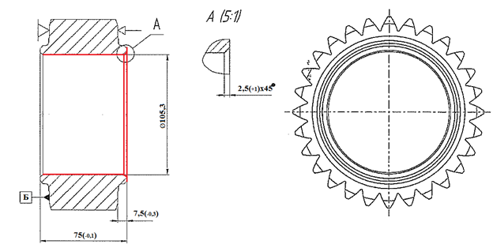
Class is a some sort of schema!
What does class have:
Properties:
Teeth number: 28
Diameter: 42
Methods:
To roll
Constructor
Notes:
Что такое класс? Наглядным примером класса может служить схема детали, например шестеренка. Мы видим некие характеристики, описание, примеры использования и т.д., но этого предмета не существует в действительности, это всего лишь инструкция, как его создать и использовать.
Из чего состоит класс?
Класс состоит из свойств, методов и конструктора. Свойства – это характеристики сущности. Например, шестеренка имеет 28 зубцов и диаметр 42 см. Шестеренка может вращаться – это уже метод шестеренки. А вот конструктор представляет из себя специальный метод, который будет вызываться при создании объекта. В этом методе мы можем производить первоначальную настройку объекта или вызывать другие методы. Например, для шестеренки - это может быть инструкция для установки ее внутрь механизма: подвинуть на столько-то мм, повернуть до щелчка и т.д.

Slide 4

What can we do with objects?
Object is something real, something that we can “touch”
Store in variables
Call its methods and get properties
Delete them
Single class – lots of objects!
Notes:
Объект – это сущность, нечто, что мы можем «потрогать», созданное по описанию, интсрукции, взятому из класса. Что мы можем делать с объектами? Мы можем их сохранять в переменных. Можем вызывать их методы и получать значения переменных. Класс для конкретной сущности один, а вот объектов может быть сколько угодно много.

Slide 5

Ups!
JavaScript does not have classes…
But we can emulate them ☺
Notes:
Все хорошо, но в JavaScript, в отличие от других языков, нет такого понятия, как классы (до ES6). Но мы можем их эмулировать!
Как мы знаем, в JS-все объект или ведет себя как объект (ну практически все, кроме примитивов). Объекты мы можем создавать, модифицировать, и удалять. Давайте разберемся, как мы можем создавать объекты. (next)

Slide 6
Different ways to create an object in JavaScript:
JavaScript way
«Classical» way
Literals:
var gear = {
teeth: 28,
roll: function () {}
…
};
Object.create() :
var Gear = {
teeth: 28,
roll: function () {};
…
};
var gear = Object.create(Gear);
With appropriate constructor:
var gear = new Object();
gear.teeth = 28;
gear.roll = function (){};
…
Operator new:
var Gear = function () {
this.teeth = 28;
this.roll = function () {};
…
};
var gear = new Gear();
Notes:
В JS существует как минимум 4 способа, как создать объект. Эти подходы можно условно разделить на JS-й и «классический». Давайте посмотрим на них.
Слева мы видим самый обычный, и в большинстве случаев рекомендованный способ создания объектов. Объекты (строки, булены, числа и т.д.), созданные таким способом, называются литералами.
Справа мы видим создание абсолютно аналогичного объекта, но с помощью специального конструктора Object(). Вообще говоря, не рекомендуется пользоваться такими конструкторами, т.к. они зачастую избыточны, а в случае с Function еще и опасны, т.к. используют внутри себя eval. Других вменяемых аргументов я, честно говор, так и не нашел (исправьте меня, если я не прав).
Ниже слева мы видим относительно новый, идейно JS-й способ создания объектов. Здесь, по сути, происходите простое копирование. Т.е., в большинстве случаем мы не заметим разницы между Gear и gear, но на самом деле она есть. Какая именно – рассмотрим чуть позже.
И последний способ, который на втором месте по популярности – создание объекта с помощью оператора new. Оператор new взят из классических языков программирования и не следует идеологии JS. Именно он вносит путаницу и увеличивает порог входа в JS.
Что бы понять что конкретно делают .create и new нужно сначала познакомится с такими понятиями, как наследование и прототипы.

Slide 7
Classical Inheritance
size: 200 x 300
weight: 500
---------------------
transportate: ->
Vehicle
Land Vehicle
Abstract
Bicycle
Car
Motorcycle
Bus
Truck
Sedan
Skoda Fabia
Hyundai Accent
Chevrolet Aveo
Concrete
Notes:
Давайте представим, что есть такое абстрактное понятие как Транспортное Средство. Оно имеет характеристики размер, вес и метод транспортировать. От него может наследовать более конкретный класс Наземное Транспортное Средство. Оно обладает свойством wheels. От него наследуют еще 3 класса, отличающихся наличием свойт engine, body и wheelsCount . От класса Машина наследуют еще три более конкретных класса, отличающихся еще серией некоторых свойств, в данном случае не имеет значения каких именно. От класса Седан наследуют уже вполне конкретные классы различных автомобилей типа Седан. Почему некоторые классы выделены пунктирной линией, а другие сплошной? Потому, что все классы кроме моделей авто являются абстрактными. Абстрактные классы нельзя инстанцировать, они просто содержат какой-то набор характеристик, который может быть унаследован классами потомками. А вот классы седанов являются конкретными, другими словами мы можем создавать объекты этого класса. Вы же не видите на улице просто седаны – вы видите конкретные модели, которые выпускаются по определённым чертежам на определенных конвейерах. Но вот когда вы думаете, что хотели бы купить машину, вы часто не думаете о какой-то конкретной машине, вы думаете о наборе характеристик. Вот то, о чем вы думаете, и можно назвать абстрактным классом Машина.

Slide 8
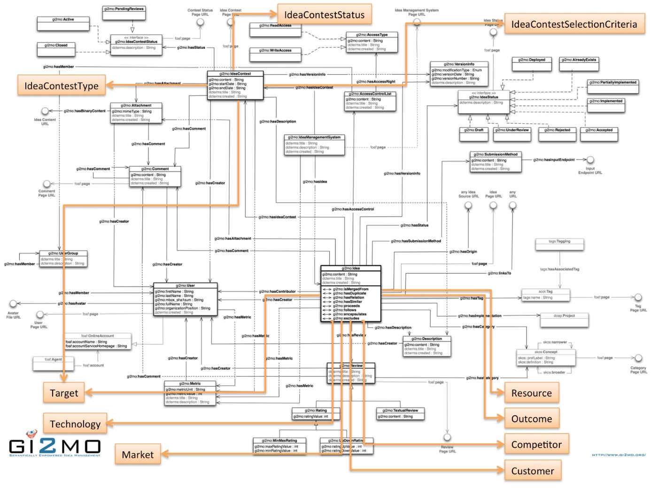
UML Diagram
Notes:
Вот так может выглядеть UML (Unified Modeling Language) диаграмма какой-то системы или части системы. С наследованием на класса разобрались. (next)

Slide 9
Prefer composition over inheritance?
Think of containment as a has a relationship. A car "has an" engine, a person "has a" name, etc.
Think of inheritance as an is a relationship. A car "is a" vehicle, a person "is a" mammal, etc.
http://stackoverflow.com/questions/49002/prefer-composition-over-inheritance
http://en.wikipedia.org/wiki/Composition_over_inheritance

Slide 10
Abstract Classes, Interfaces ???
Example

Slide 11
Prototypal Inheritance
Class-free.
Objects inherit from objects.
An object contains an internal reference to another object, known as its prototype object.

Slide 12
Prototype
Every function has a prototype property and it contains an object.
function Rectangle(w, h) { … }
Rectangle
prototype length
{}

Slide 13
Prototype
prototype is a property that gets created as soon as you define the function. Its initial value is an object with a single constructor property.
Rectangle
prototype length
Rectangle.prototype
constructor
Assert(Rectangle.prototype.constructor === Rectangle);

Slide 14
Prototype vs [[Prototype]]
The value of the prototype property is used to initialize the [[Prototype]] property of a newly created object.
The [[Prototype]] property is an internal reference to prototype object.

Slide 15
function Rectangle(w, h) {
this.width = w;
this.height = h;
}
var rect1 = new Rectangle(2, 4);
Assert(rect1 instanceof Rectangle);
var rect2 = new Rectangle(8, 11);
Rectangle
prototype length
[[prototype]]
rect1
width = 2 height = 4
[[prototype]]
{}
constructor
[[prototype]]
rect2
width = 8 height = 11
[[prototype]]

Slide 16
{}
constructor
[[prototype]]
Function
prototype length
[[prototype]]
Rectangle
prototype length
[[prototype]]
{}
constructor
toString() apply() call()
[[prototype]]
{}
constructor
toString()
[[prototype]]

Slide 17
new operator
The new operator creates a new object and invokes a constructor function to initialize it.
var obj = new Object();
var date = new Date( );
var rectangle = new Rectangle(2, 4);

Slide 18
var rect1 =
new
Rectangle
(2, 4);
function Rectangle(w, h) {
this.width = w;
this.height = h;
}
{}
{}
[[prototype]]
{}
width = 2 height = 4
[[prototype]]

Slide 19
How does operator new work? Something like this:
var Foo = function () { // Creates new object // var obj = {}; // Sets correct link for __proto__ // obj.__proto__ = Foo.prototype // Assigns obj to this // this = obj; this.prop = 10; // return this };
Notes:
Первым делом функция new неявно создает новый пустой объект. Не забываем о том, что все объекты имеют свой собственный прототип, который ссылается на Object.prototype.
Далее она устанавливает правильную ссылку __proto__, которая будет ссылать на свойство prototype функции-конструктора.
Следующим шагом она присваивает obj в this.
Потом идет пользовательский код.
И последним шагом она, опять же неявно, возвращает этот объект, который, по сути, является уже полноценным экземпляром. Если функция конструктор явно возвращает не this, то она теряет смысл как функция конструктор, т.е. она не будет производить объектов ее класса.

Slide 20
Constructor function
var rectangle = new Rectangle(2, 4);
function Rectangle(w, h) {
this.width = w;
this.height = h;
}
function Rectangle(w, h) {
this.width = w;
this.height = h;
return;
}
function Rectangle(w, h) {
this.width = w;
this.height = h;
}
function Rectangle(w, h) {
this.width = w;
this.height = h;
return {};
}

Slide 21
Methods
var rect1 = new Rectangle(2, 4);
var rect2 = new Rectangle(8, 11);
rect1.area = function() {
return this.width * this.height;
}
rect1
width = 2 height = 4
area()
[[prototype]]
rect2
width = 8 height = 11
[[prototype]]
{}
constructor
[[prototype]]

Slide 22
var rect1 = new Rectangle(2, 4);
var rect2 = new Rectangle(8, 11);
function Rectangle(w, h) {
this.width = w;
this.height = h;
this.area = function() {
return this.width * this.height;
}
}
rect1
width = 2 height = 4
area()
[[prototype]]
rect2
width = 8 height = 11
area()
[[prototype]]
{}
constructor
[[prototype]]

Slide 23
var rect1 = new Rectangle(2, 4);
var rect2 = new Rectangle(8, 11);
function Rectangle(w, h) {
this.width = w;
this.height = h;
}
Rectangle.prototype.area = function() {
return this.width * this.height;
}
rect1
width = 2 height = 4
[[prototype]]
rect2
width = 8 height = 11
[[prototype]]
{}
constructor
area()
[[prototype]]

Slide 24
Using the Prototype's Methods
var rect1 = new Rectangle(2, 4);
Assert(rect1.area() == 8);
Assert(rect1.hasOwnProperty(“width") == true);
Assert(rect1.hasOwnProperty("area") == false);
Assert(Rectangle.prototype.hasOwnProperty("area") == true);
rect1
width = 2 height = 4
[[prototype]]
{}
constructor
area()
[[prototype]]

Slide 25
Inheritance features
function Rectangle(w, h) {
this.width = w;
this.height = h;
}
var rect1 = new Rectangle(2, 4);
function Rect() { };
Rect.prototype = rect1;
var newRect = new Rect();
Assert(newRect.width == 2);
Assert(newRect.height == 4);

Slide 26
var rect1 = new Rectangle(2, 4);
function Rect() { };
Rect.prototype = rect1;
var newRect = new Rect();
Assert(newRect.width == 2);
Assert(newRect.height == 4);
Rectangle
prototype length
[[prototype]]
rect1
width = 2 height = 4
[[prototype]]
{}
constructor
[[prototype]]
newRect
[[prototype]]
Rect
prototype length
[[prototype]]
{}
constructor
[[prototype]]

Slide 27
Inheritance features
If access of a member of newRect fails, then search for the member in rect1.
If that fails, then search for the member in Rectangle.prototype.
{}
constructor
toString() toLocaleString() valueOf() hasOwnProperty() isPrototypeOf() propertyIsEnumerable()
[[prototype]]
newRect
[[prototype]]
rect1
width = 2 height = 4
[[prototype]]
{}
constructor
[[prototype]]

Slide 28
Inheritance features
Changes in rect1 may be immediately visible in newRect.
Changes to newRect have no effect on rect1.
newRect
[[prototype]]
rect1
width = 2 height = 4
[[prototype]]

Slide 29
Setting and Deleting Affects Only Own Properties
var proto = { foo: 'a' };
var obj = Object.create(proto);
obj.hasOwnProperty('foo') // false
obj.foo = 'b';
obj.hasOwnProperty('foo') // true
delete obj.foo;
delete obj.foo;
obj.hasOwnProperty('foo') // ???

Slide 30
Getters and Setters
var obj = { get foo() { console.log('function call'); } }; obj.foo; // call a function without parenthesis

Slide 31
Example

Slide 32
instanceof
The instanceof operator tests whether an object has in its prototype chain the prototype property of a constructor.
function Car(make, model, year)
{
this.make = make;
this.model = model;
this.year = year;
}
var mycar = new Car("Honda", "Accord", 1998);
var a = mycar instanceof Car; // returns true
var b = mycar instanceof Object; // returns true

Slide 33
instanceof
function A(){};
var x = new A();
x instanceof A; //true
A.prototype = {};
x instanceof A; //false
//A.prototype = {constructor: A};

Slide 34
Prototypal Inheritance
function object(o) {
function f() {}
f.prototype = o;
return new f();
}
JS EC5
var obj = {
key1: "value1",
key2: "value2"
}
var obj2 = object(obj);
console.log(obj2.key1);
var obj = {
key1: "value1",
key2: "value2"
}
var obj2 = Object.create(obj);
console.log(obj2.key1);

Slide 35
How does Object.create() work? Something like this:
Object.create = function (prototype, props) { // Creates new empty object. var obj = {};
// Define properties if they are specified
obj.defineProperties(props);
// Sets correct prototype. obj.__proto__ = prototype;
// Returns this object. return obj; };
Notes:
Object.create работает еще проще. Он делает практически тоже самое, только без участия функция конструктора. На самом деле он принимает дополнительные параметры. То, что будет передано во второй параметр, будет добавлено в новый объект, а не в его прототип.

Slide 36
Checklist
What is the difference between this:
var Foo = function () { this.prop = 10; }; Foo.prototype.method = function () { return this.prop; };
And this one:
var Foo = function () { this.prop = 10; this.method = function () { return this.prop; }; };
Notes:
Есть ли разница между этими двумя объявлениями класса?
На первый взгляд может показаться, что разницы нет. На самом деле – это не так. В первом случае мы выносим метод в прототип, и каждый объект класса Foo будет иметь ссылку на один и тот же метод.
Во втором случае мы каждый раз, при создании нового объекта, будем делать копию этого метода, что приведет к ненужному расходу памяти.

Slide 37
Checklist
What is the difference between this:
var Foo = function () { this.prop = 10; this.method = function () { return this.prop; }; };
And this one:
var Foo = function () { this.prop = 10; }; Foo.method = function () { return this.prop; };
Notes:
Есть ли разница между этими двумя объявлениями класса?
В первом случае метод будет принадлежать объекту, во втором случае метод будет принадлежать самой функции Foo и он не будет доступен из объекта.

Slide 38
Checklist
var Foo = function () { this.prop = 10; }; Foo.prototype.method = function () { return this.prop; };
What is the difference between this:
var foo = Foo ();
And this one:
var foo = new Foo ();
Notes:
Есть ли разница?
Да, есть.
В первом случае происходит вызов функции Foo, и в foo будет содержаться undefined, т.к. сама функция Foo ничего не возвращает.
Во втором случае создается объект класса Foo.

Slide 39
Checklist
var Foo = function () { var prop = 10; return { prop: 10 }; }; Foo.prototype.method = function () { // do something };
What is the difference between this:
var foo = Foo ();
And this one:
var foo = new Foo ();
Notes:
Есть ли разница?
Разницы нет. И в первом и во втором случае мы получим в foo объект класса Object с одним свойством prop. Как мы помним, если функция конструктор имеет return, то она не возвращает созданный инстанс.

Slide 40
memory usage example

Slide 41
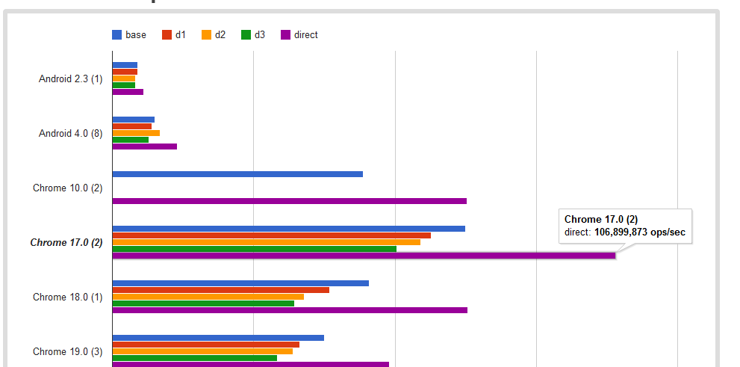
prototype lookup

Slide 42
http://habrahabr.ru/blogs/javascript/108915/

Slide 43
Pseudoclassical inheritance

Slide 44
Pseudoclassical inheritance
function Phone(model, color) {
this.model = model;
this.color = color;
}
Phone.prototype.makeCall = function() {…}
Phone.prototype.answer = function() {…}
function MobilePhone(model, color, ringtone) {
…
}
MobilePhone.prototype = new Phone(???);
MobilePhone.prototype = Phone.prototype; //wrong

Slide 45
More complicated example of inheritance.
// First class with its own property var ClassA = function (a) { this.a = a; }; // And it's own prototype ClassA.prototype.getA = function () { return this.a; }; // Second class with its own property var ClassB = function (b) { this.b = b; }; // And it's own prototype ClassB.prototype.getB = function () { return this.b; };
var ClassB = function (a, b) { this.b = b;
this.a = a;
// or ClassA.call(this, a); };
ClassB.prototype = Object.create(ClassA.prototype, { getB: { value: function () { return this.b; } } });
ClassB.prototype = new ClassA(5);
ClassB.prototype.getB = function () { return this.b; };
Notes:
А теперь давайте рассмотрим немного другую ситуацию. Есть тот же ClassA с тем же прототипом, есть тот же ClassB, но у ClassB появился свой собственный прототип. Т.е. это два независимых класса со своими прототипами. Как нам сделать, что бы ClassB наследовал ClassA ? И у объекта ClassB можно было вызвать метод getA и getB ?
Самый простой способ – это сначала создать объект класса а и присвоить ClassB.prototype ссылку на него. Но этот способ совсем не идеален, т.к. вынуждает нас создавать полноценный экземпляр ClassA и вызывать его конструктор c параметрами. Т.е. в итоге создается никому не нужный экземпляр ClassA.
Альтернативным способом является использование Object.create в который мы первым параметром передаем ссылку на прототип наша класса-родителя, а вторым параметром добавляем необходимый нам метод getB(). В данном случае мы не создаем ненужный объект ClassA, а вызываем его прямо в конструкторе ClassB (или просто добавляем еще один аргумент в консткруктор и присваеваем его напрямую).

Slide 46
Magic extend function
// Create base class (parent)) function ClassA () {...}; ClassA.prototype.getA = function () {}; // Create child class function ClassB () {...}; // Inherit child from the parent extend(ClassB, ClassA); // And now we can add any methods to the child class ClassB.prototype.getB = function () {...}; // Work with both child's and parent's methods. var objB = new ClassB(); objB.getB(); // Will call child method objB.getA(); // Will call parent method
function extend (Child, Parent) { var Surrogate = function () { }; Surrogate.prototype = Parent.prototype; Child.prototype = new Surrogate(); Child.prototype.constructor = Child; }
{ __proto__: ,
};
getB: function (){…}
{ getA: function (){…},
__proto__: … };
Notes:
Давайте на последок рассмотрим дедовский метод, который зарекомендовал себя как довольно удачный способ создавать наследование в JavaScript. Особенностью данного метода является тот факт, что тут не используется ссылка __proto__ явно.
Что тут происходит? Давайте разберемся. Как мы видим, функция extend принимает два параметра – две функции-конструктора. Один из них будет нашим родителем (или базовым классов), второй будет потомком этого класса.
В первой строке мы создаем пустую функцию конструктор, которая ничего не делает.
Во второй строке мы присваиваем ссылку на прототип базового классе в прототип нашей новой пустой функции.
В третей строке мы, собственно и делаем наследование, создавая инстанс нашего суррогата и присваивая его в прототип функции конструктора потомка. Т.е., если подумать, то Child.prototype будет в итоге указывать на вот такую структуру: {__proto__.getA}. Не забываем, что цепочка прототипов работает только на get свойства
В последней строке мы устанавливаем специальное свойство любого объекта constructor. Делать это не обязательно, но в правилах хорошего тона считается устанавливать это свойство именно на ту функцию конструктор, с помощью которой она была создана.
Стоить обратить внимание, что при таком подходе дополнительные свойства можно записывать в прототип потомка только ПОСЛЕ вызова функции extend. В противном случае она просто пере затрёт все свойства, которые мы туда добавили до этого.

Slide 47
Extend function
function extend(Child, Parent) {
var F = function() { };
F.prototype = Parent.prototype;
Child.prototype = new F();
Child.prototype.constructor = Child;
Child.superclass = Parent.prototype;
}
extend(MobilePhone, Phone);

Slide 48
Extend function
function extend(Child, Parent) {
var F = function() { };
…
}
F
prototype length
[[prototype]]
{}
constructor
[[prototype]]

Slide 49
function extend(Child, Parent) {
var F = function() { };
F.prototype = Parent.prototype;
…
}
F
prototype length
[[prototype]]
{}
constructor
[[prototype]]
Parent
prototype length
[[prototype]]
{}
constructor
[[prototype]]

Slide 50
function extend(Child, Parent) {
var F = function() { };
F.prototype = Parent.prototype;
Child.prototype = new F();
…
}
F
prototype length
[[prototype]]
MPhone.prototype
prototype length
[[prototype]]
Phone
prototype length
[[prototype]]
Phone.prototype
constructor
[[prototype]]
MPhone.prototype
[[prototype]]

Slide 51
function extend(Child, Parent) {
var F = function() { };
F.prototype = Parent.prototype;
Child.prototype = new F();
Child.prototype.constructor = Child;
Child.superclass = Parent.prototype;
}
F
prototype length
[[prototype]]
Child
prototype length
[[prototype]]
superclass
Parent
prototype length
[[prototype]]
{}
constructor
[[prototype]]
Child.prototype
[[prototype]]
constructor

Slide 52
function Phone(model, color) {
this.model = model;
this.color = color;
}
Phone.prototype.makeCall = function() {…}
Phone.prototype.answer = function() {…}
function MobilePhone(model, color, ringtone) {
MobilePhone.superclass.constructor.apply(this, arguments);
//MobilePhone.superclass.makeCall.call(this);
this.ringtone = ringtone;
}
extend(MobilePhone, Phone);
MobilePhone.prototype.makeCall = function() {…}
MobilePhone.prototype.sendSMS= function() {…}

Slide 53
Phone
prototype length
[[prototype]]
Phone.prototype
constructor
makeCall() answer()
[[prototype]]
MobilePhone.prototype
makeCall() sendSMS() constructor
[[prototype]]
MobilePhone
prototype length superclass
[[prototype]]

Slide 54
Private members
function Phone(model, color) {
this.model = model;
this.color = color;
var volume ;
this.getVolume = function() {return volume;}
this.setVolume = function(v) {volume = v;}
}

Slide 55
Extending Without Inheriting
function borrowMethods(borrowFrom, addTo) {
var from = borrowFrom.prototype;
var to = addTo.prototype;
for (m in from) {
if (typeof from[m] != "function") continue;
to[m] = from[m];
}
}
borrowMethods(Stopwatch , MobilePhone);

Slide 56
Классы примеси

Slide 57
Parasitic inheritance (functional pattern)

Slide 58
Parasitic inheritance
new
constructor
prototype
instanceof

Slide 59
Example

Slide 60
JS Quiz
var o = {
x: 8,
valueOf: function(){
return this.x + 2;
},
toString: function(){
return this.x.toString();
}
},
result = o < "9";

Slide 61
JS Quiz
(function f(){
function f(){ return 1; }
return f();
function f(){ return 2; }
})();
function f(){ return f; }
new f() instanceof f;
100['toString']['length']

Slide 62

Questions?

Slide 63
List of materials
JavaScript: The Core (http://dmitrysoshnikov.com/ecmascript/ru-javascript-the-core/)
Prototypes: Inheritance and Methods (http://learn.javascript.ru/prototype)
David Flanagan: "JavaScript: The Definitive Guide, 6th Edition“
JavaScript -- Prototypes, Prototypal Inheritance done right. (https://www.youtube.com/watch?v=Yvf_kUBZmXg)
Object.create() (https://developer.mozilla.org/ru/docs/Web/JavaScript/Reference/Global_Objects/Object/create

